Slide 1
UNIVERSIDADE PAULISTA — UNIP
Ciência da Computação
O Paradigma do Kanban Semântico
Otimização operacional através do Mecanismo Kanban IA
com contextualização autônoma via LLMs e controle de acesso por TAGS (RLS)
React + Vite
Supabase / PostgreSQL
Google Gemini
RLS
Vinicius Vilela Rufini
Orientador(a): Prof(a). [Nome do Orientador] • São Paulo, 2026

Slide 2
01
Agenda
Roteiro da apresentação - 18 minutos
1
Problema
5
Metodologia
O Gargalo Cognitivo nas operações multiturno
Simulação DES com replicação Monte Carlo
2
Hipótese
6
Resultados
Kanban Semântico como evolução do paradigma
Dados estatísticos validados (p < 0,001)
3
Arquitetura
7
Conclusões
Pilha tecnológica e mecanismo de Scoping
Contribuição e trabalhos futuros
4
Segurança
RLS no PostgreSQL — isolamento multilocatário
Vinicius V. Rufini • UNIP - Ciência da Computação
2 / 18

Slide 3
02
O Problema
Por que o Kanban Tradicional já não basta
GARGALO COGNITIVO
Tempo invisível gasto pelo operador na busca por POPs, manuais e regras de negócio durante a execução do cartão.
15% a 30%
Wait Time alto
Espera oculta enquanto o operador procura informação
da jornada do trabalhador do conhecimento é gasta apenas procurando informação
Quebra de SLA
Tarefas estourando o tempo contratado de 4 horas
FCR baixo
Escalonamentos repetidos para níveis hierárquicos superiores
Turnover
Curva de onboarding longa, custo de capacitação alto
— Feldman & Sherman (IDC, 2004)
Vinicius V. Rufini • UNIP - Ciência da Computação
3 / 18

Slide 4
03
Hipótese Central
Kanban passivo → Kanban semântico
KANBAN TRADICIONAL
MECANISMO KANBAN IA
Cartão estático, passivo, descritivo
Cartão como agente contextual
• O usuário SAI da tela para pesquisar
• Manuais em planilhas e wikis dispersas
• Depende de supervisor / mensageria
• Onboarding longo e custoso
• Sem segurança no nível da tarefa
• A IA INJETA o checklist na própria interface
• Conhecimento filtrado por TAGS temáticas
• Resposta determinística em < 1,5 s
• Onboarding instantâneo
• Isolamento granular por RLS do PostgreSQL
Vinicius V. Rufini • UNIP - Ciência da Computação
4 / 18

Slide 5
04
Arquitetura e Pilha Tecnológica
SPA + BaaS + LLM
Frontend
DIFERENCIAIS TÉCNICOS
React 18 + Vite + CSS puro
1.5 s
latência média da resposta da IA
Infraestrutura
Vercel Edge Network + rewrites
−87,5%
no consumo de tokens do LLM
Backend / BaaS
Supabase (PostgreSQL + Auth + API)
100%
isolamento multilocatário via RLS
Segurança
Row Level Security por company_id
0 KB
código de filtro extra na aplicação
IA Generativa
Google Gemini API (LLM)
Vinicius V. Rufini • UNIP - Ciência da Computação
5 / 18

Slide 6
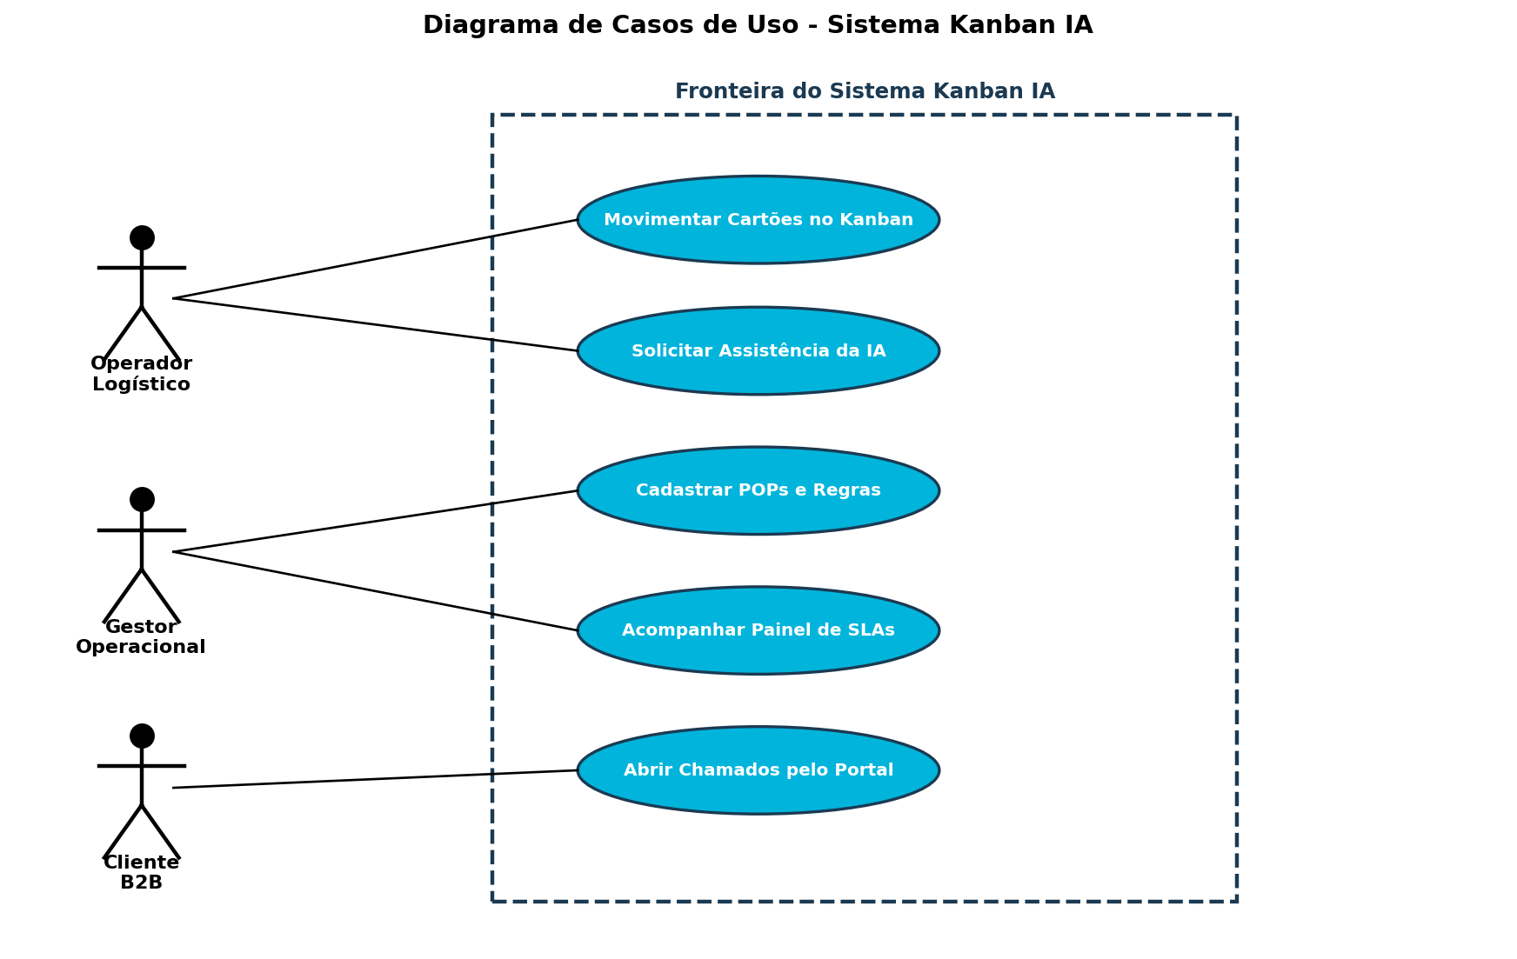
05
Casos de Uso (UML)
Atores e funcionalidades centrais
Vinicius V. Rufini • UNIP - Ciência da Computação
6 / 18

Slide 7
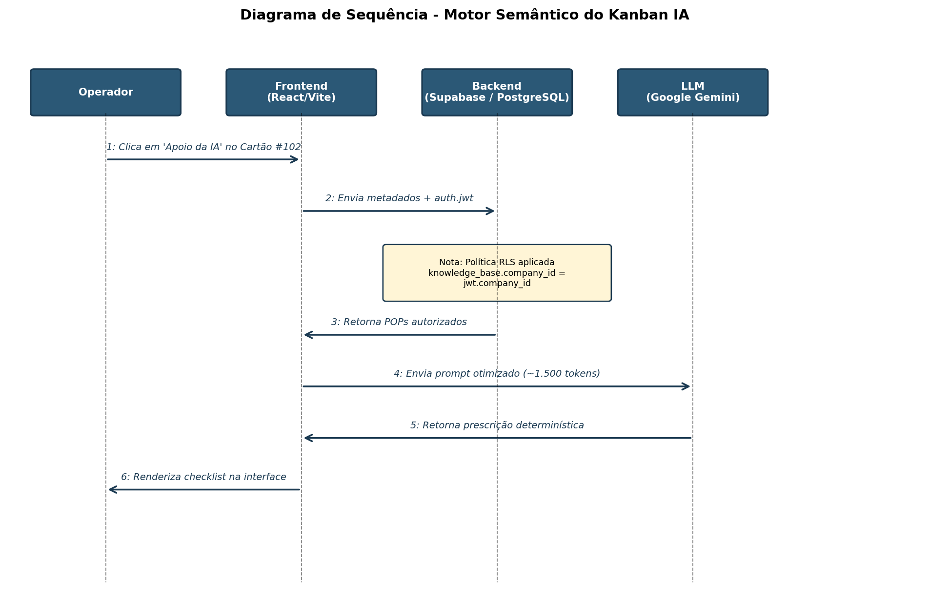
06
Sequência — Motor Semântico
Da solicitação à prescrição em < 1,5 s
Vinicius V. Rufini • UNIP - Ciência da Computação
7 / 18

Slide 8
07
Segurança: Row Level Security em produção
security_hardening.sql — aplicado no Supabase
-- Knowledge Base: isolamento estrito por empresa
ALTER TABLE knowledge_base ENABLE ROW LEVEL SECURITY;
CREATE POLICY "Knowledge base company isolation"
ON knowledge_base
FOR ALL
USING (
company_id IN (
SELECT company_id FROM profiles
WHERE email = auth.jwt()->>'email'
)
);
GARANTIAS
●
Aplicado pelo planejador do PostgreSQL ANTES do WHERE explícito
●
Cobre SELECT, INSERT, UPDATE e DELETE simultaneamente
●
Impossível romper o isolamento por falha lógica da aplicação
●
Zero impacto na ergonomia do código da camada de serviço
Vinicius V. Rufini • UNIP - Ciência da Computação
8 / 18

Slide 9
08
Metodologia
Simulação Computacional de Eventos Discretos
1
Modelagem DES
2
Calibração
3
Inferência
Banks et al. (2010) — variáveis aleatórias uniformes condicionadas à complexidade
Wait Time ancorado em 15-30% reportado por Feldman & Sherman (2004)
30 réplicas Monte Carlo, teste t pareado bilateral, df=29, α=0,001
3.000
execuções simuladas totais (30 réplicas × 100 cartões cada)
Seed fixado em 42 — totalmente reprodutível
Vinicius V. Rufini • UNIP - Ciência da Computação
9 / 18

Slide 10
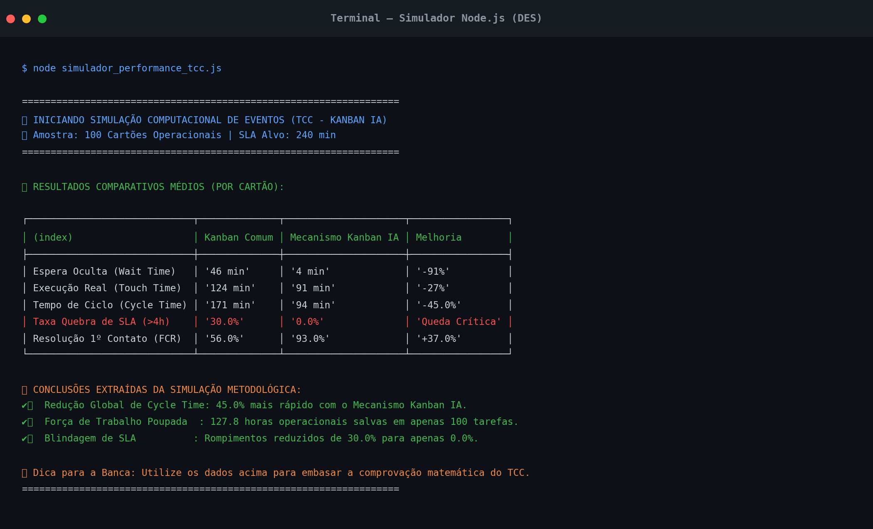
09
Demonstração 1 — Simulador Node.js
Execução ao vivo do simulador_performance_tcc.js
Vinicius V. Rufini • UNIP - Ciência da Computação
10 / 18

Slide 11
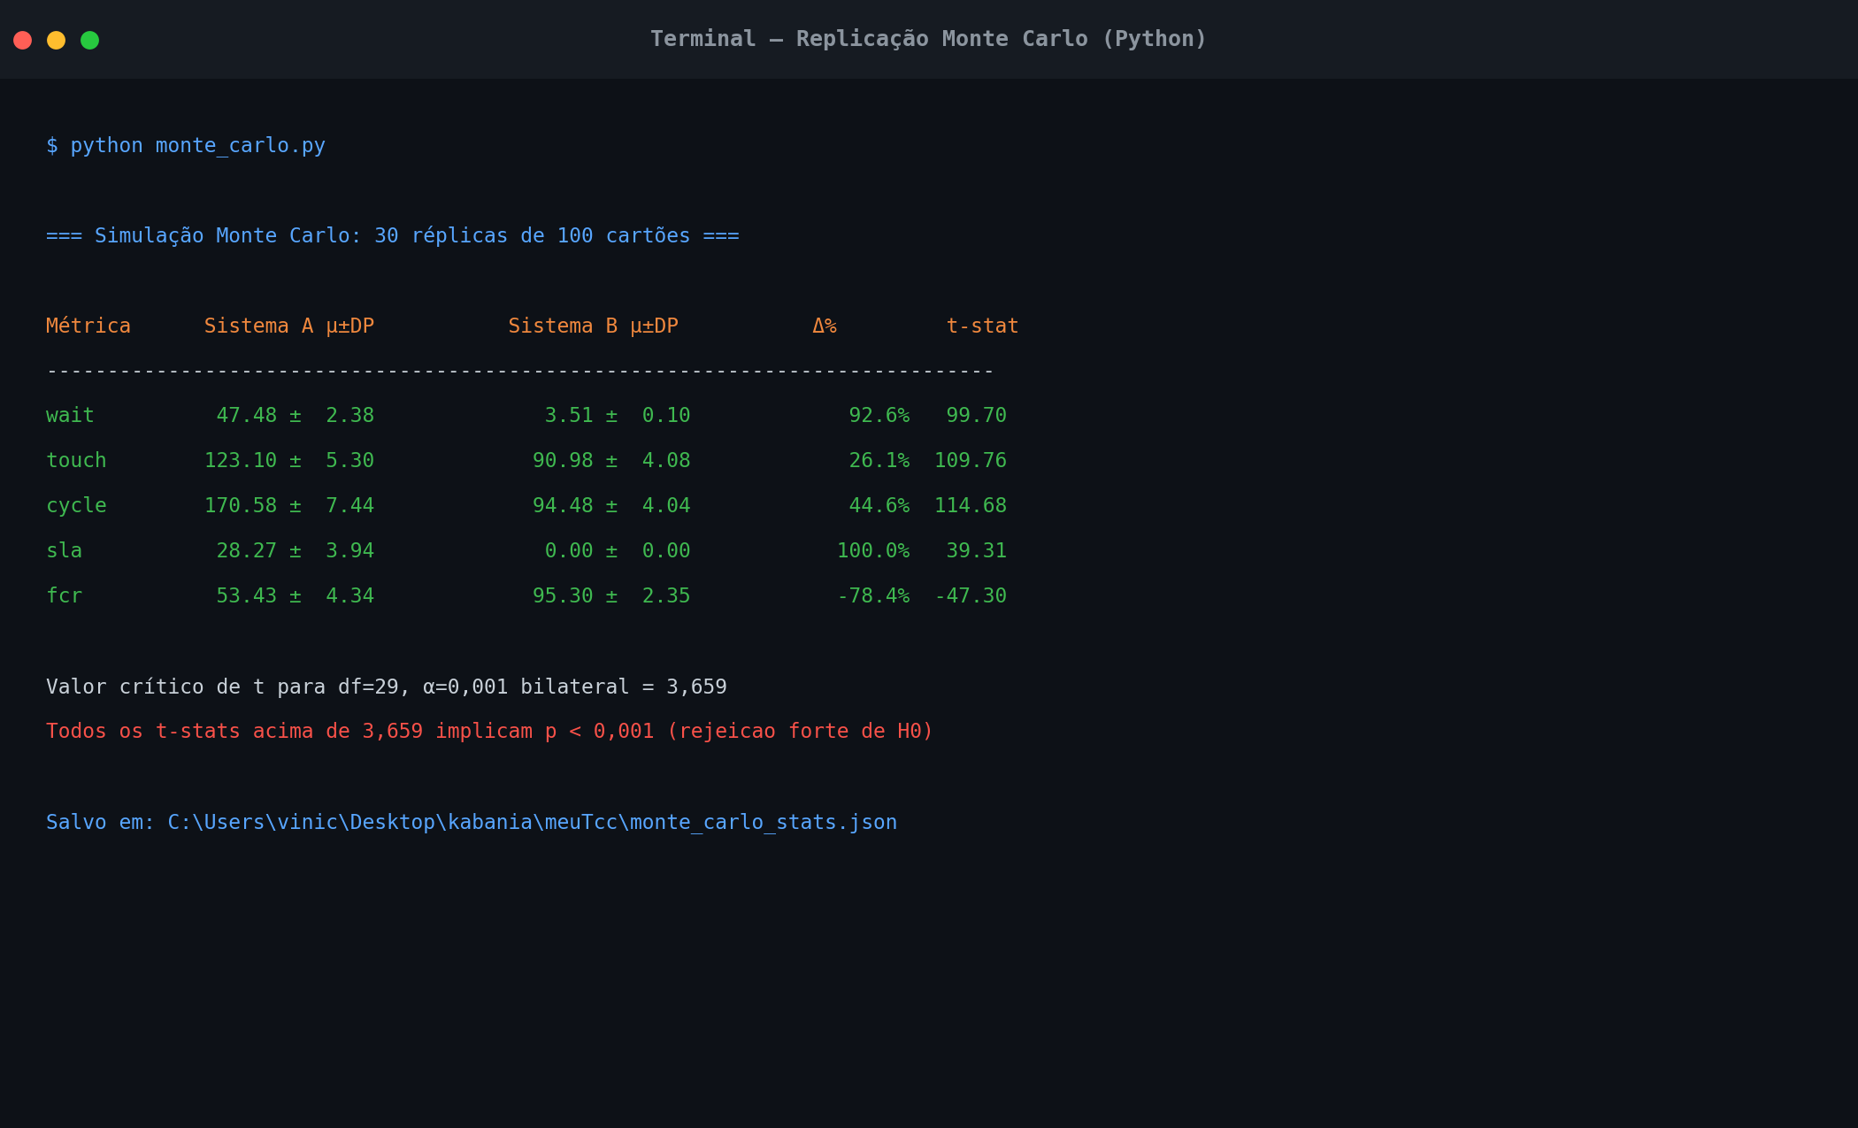
10
Demonstração 2 — Monte Carlo Python
Replicação estatística e teste t pareado
Vinicius V. Rufini • UNIP - Ciência da Computação
11 / 18

Slide 12
11
Resultados — Números-chave
Médias ± desvio-padrão sobre 30 réplicas
Métrica
Kanban Tradicional
Kanban IA
Δ%
t (df=29)
Wait Time
47,5 ± 2,4 min
3,5 ± 0,1 min
−92,6%
99,7
Touch Time
123,1 ± 5,3 min
91,0 ± 4,1 min
−26,1%
109,8
Cycle Time
170,6 ± 7,4 min
94,5 ± 4,0 min
−44,6%
114,7
Quebra SLA
28,3%
0,0%
−100%
39,3
FCR
53,4%
95,3%
+41,9 p.p.
47,3
Valor crítico para df=29, α=0,001 = 3,659 → todos os t-stats acima implicam p < 0,001 (rejeição forte de H₀)
Vinicius V. Rufini • UNIP - Ciência da Computação
12 / 18

Slide 13
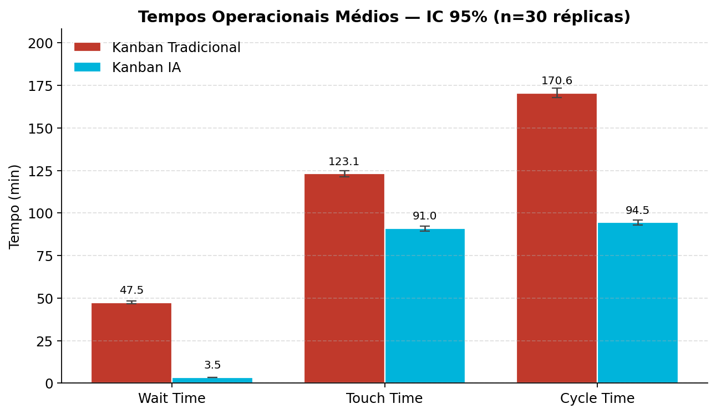
12
Resultados — Tempos Operacionais
Barras de erro = IC 95% (30 réplicas)
CICLO TOTAL
−44,6%
Redução do Cycle Time médio
170,6 → 94,5 min
t = 114,7
p < 0,001
Vinicius V. Rufini • UNIP - Ciência da Computação
13 / 18

Slide 14
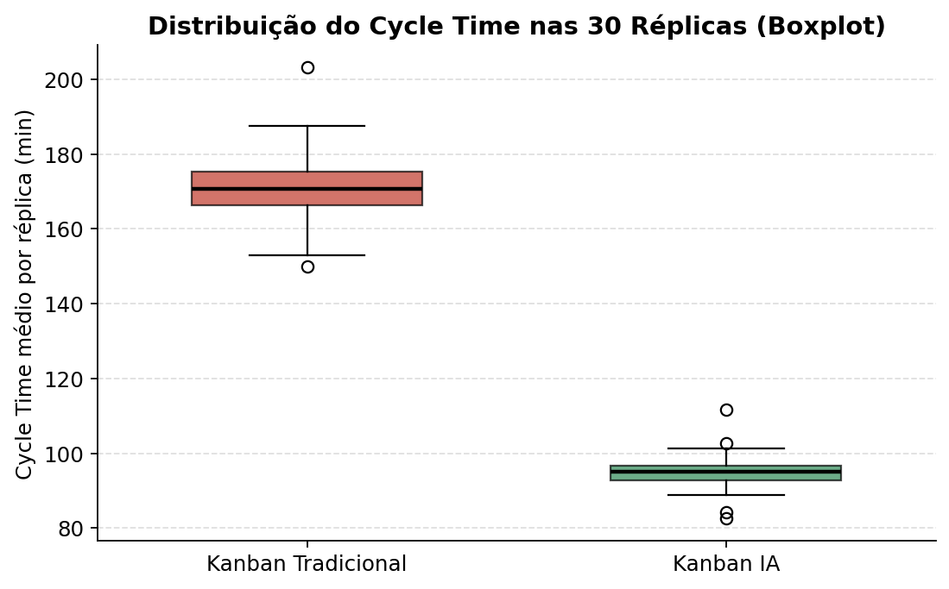
13
Estabilidade entre réplicas
Boxplot do Cycle Time nas 30 simulações
Por que isso importa?
A ausência de sobreposição entre as caixas é, por si só, evidência visual de significância estatística.
Mesmo a réplica MAIS LENTA do Kanban IA é mais rápida que a réplica MAIS RÁPIDA do Kanban Tradicional.
Não há sorte estatística: o ganho é estrutural.
Vinicius V. Rufini • UNIP - Ciência da Computação
14 / 18

Slide 15
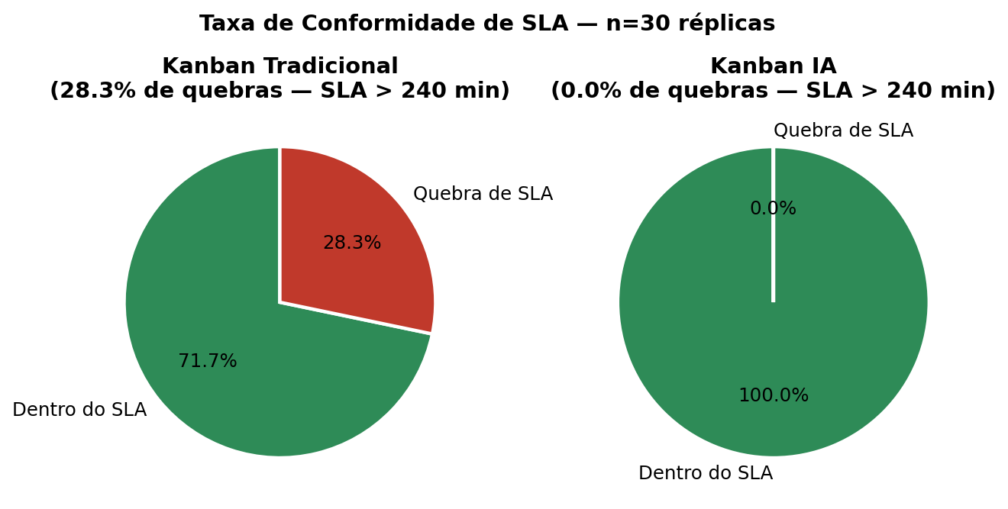
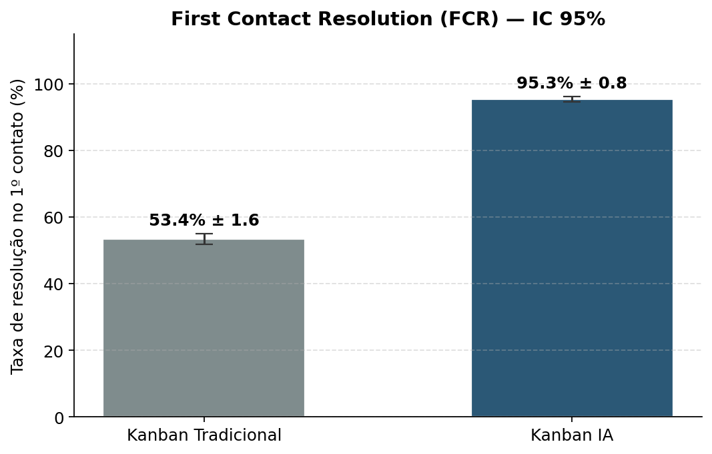
14
SLA e FCR
Os indicadores que o cliente B2B realmente vê
Quebra de SLA: 28,3% → 0% • FCR: 53,4% → 95,3% • Latência IA: < 1,5 s
Vinicius V. Rufini • UNIP - Ciência da Computação
15 / 18

Slide 16
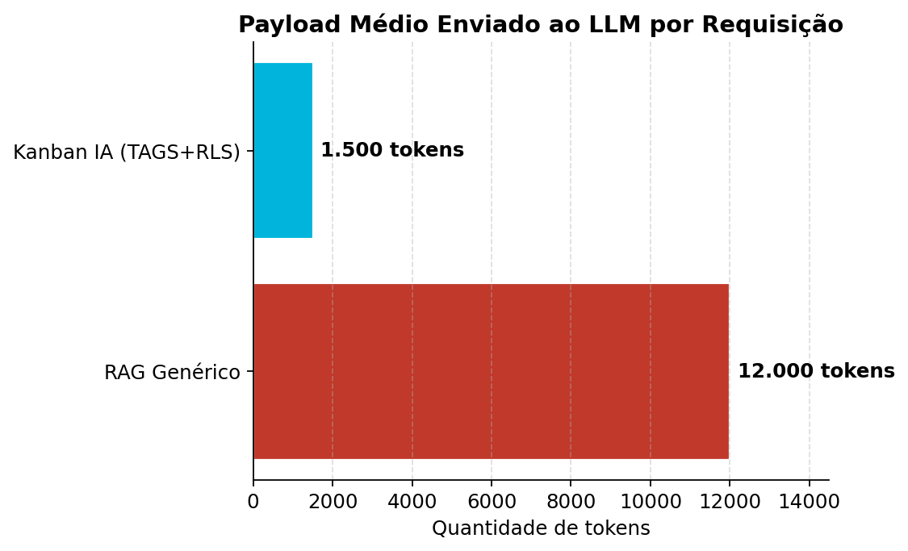
15
Eficiência Computacional & ROI
Por que o Kanban IA é financeiramente viável
PROJEÇÃO ANUAL
R$ 1,5 mi
de economia direta para uma operação de 1.000 chamados/mês
Base: R$ 50/h • horas salvas Monte Carlo
−87,5% no payload do LLM (12.000 → 1.500 tokens por requisição) • viabiliza swarming contínuo de IA
Vinicius V. Rufini • UNIP - Ciência da Computação
16 / 18

Slide 17
16
Conclusões & Trabalhos Futuros
Síntese do que foi entregue e do que vem a seguir
✔ ENTREGUE
→ PRÓXIMOS PASSOS
• Arquitetura formal em UML (Casos de Uso, Sequência, DER)
• Implementação completa em React + Supabase + Gemini
• Políticas RLS em produção e plano adversarial
• Simulador DES autoral em Node.js (Apêndice A)
• Replicação Monte Carlo em Python (Apêndice B)
• Teste t pareado, p < 0,001 em todas as métricas
• Cycle Time: −44,6% comprovado estatisticamente
• Estudo de caso longitudinal em operação real
• Distribuições lognormal/Weibull no Touch Time
• Agentes de voz para operadores de campo
• Aprendizado por reforço para sugestão de POPs
• Testes adversariais de prompt injection
• Métricas qualitativas: satisfação do operador
• Auditoria de ROI em ambiente controlado
Vinicius V. Rufini • UNIP - Ciência da Computação
17 / 18

Slide 18
Obrigado.
Perguntas, observações e contribuições da banca
Kanban Semântico
RLS Multilocatário
Validação Estatística
Vinicius Vilela Rufini • vinicius@unip.br • TCC 2026

